Slide 1
Тема урока:
Виды химических связей и типы кристаллических решеток

Slide 2

1)Обобщить сведения о различных видах химических связей и типах кристаллических решеток.
2)Повторить схемы образования веществ с разными видами связей.
3)Продолжить формирование умения записывать их на примерах.
4)Сравнить разные виды химических связей.
5)Выявить зависимость свойств веществ от типов кристаллических решеток.

Slide 3

Благородные газы-элементы 8 гр.главной подгруппы.
He, Ne, Ar, Kr, Xe, Rn –одноатомны
1s² ns² np ⁶
внешний электронный слой завершенный
^{устойчивый}
^{Например} Ne₊₁₀ ))
² ⁸
2p⁶
+10
2s²
1s²

Slide 4

Химическая связь – это такое взаимодействие ато-
мов,которое связывает их в молекулы,ионы,ради-
калы,кристаллы.
ИОННАЯ
КОВАЛЕНТНАЯ
(ПОЛЯРНАЯ И НЕПОЛЯРНАЯ)
МЕТАЛЛИЧЕСКАЯ
ВОДОРОДНАЯ

Slide 5

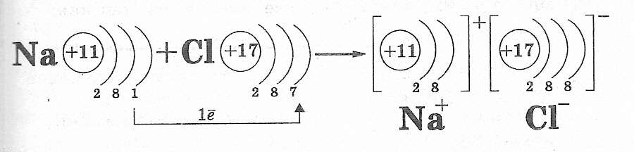
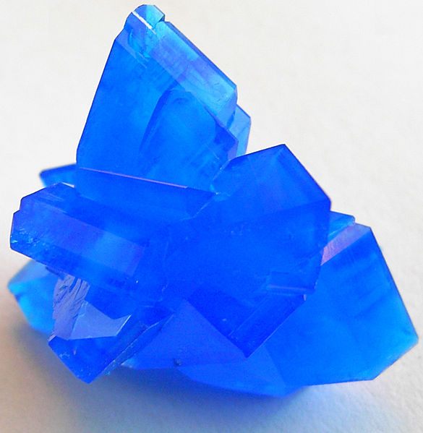
Ионная связь– это связь, образующаяся за счет электростатического притяжения катионов к анионам(элементы значительно отличаются по электроотрицательности).
Металл⁰+неметалл⁰= Металл^{n+}неметалл^{n-}
электроны
-
+
Na + Cl Na Cl
катион анион
CuSO4
1е

Slide 6
Задание 1
Из списка веществ выберите вещества с ионной связью: Ag, NaOH, O₂, NH₃, HI, Br₂, CuSO₄,Cu, N₂, K₃N, CO₂, Ca.
Задание 2. «Крестики-нолики».Покажите выигрышный путь веществ с ионной связью.
NH
CaS
MgCl
3
2
H2O
KCl
O2
Na2O
SO2
BaF2

Slide 7
Ответ:
NH₃ | CaS | MgCl₂
H₂O | KCl | O₂
Na₂O | SO₂ | BaF₂

Slide 8
КОВАЛЕНТНАЯ НЕПОЛЯРНАЯ СВЯЗЬ
Ковалентная неполярная связь- это связь, которая образуется за счет общих электронных пар между атомами двух одинаковых неметаллов (не отличающихся по электроотрицательности)
Неметалл + неметалл=неметалл **неметалл
* *
электроны общая электронная пара
F + F F F F-F
F2

Slide 9
Задание 3
Из списка веществ выберите вещества с ковалентной неполярной связью: Ag, NaOH, O₂, NH₃, HI, Br₂, CuSO₄,Cu, N₂, K₃N, CO₂, Ca.
Задание 4. «Крестики-нолики».Покажите выигрышный путь веществ с ковалентной неполярной связью.
Ca | H₂ | H₂O
CaO | O₂ | HBr
CaCl₂ | N₂ | NH₃

Slide 10
Ответ:
Ca | H₂ | H₂O
CaO | O₂ | HBr
CaCl₂ | N₂ | NH₃

Slide 11

Ковалентная полярная связь-это связь,которая образуется двумя разными неметаллами за счет образования общих электронных пар(по электроотрицательности отличаются незначительно)
Неметалл + неметалл = неметалл ** неметалл
* *
электроны общая электронная пара
H + Cl H Cl H Cl
б
б
H -Cl

Slide 12
Задание 5
Из списка веществ выберите вещества с ковалентной полярной связью:Ag, NaOH ,O2, NH3, HI, Br2, CuSO4, Cu, N2, K3N, CO2, Cа.
Задание 6. «Крестики-нолики».Покажите выигрышный путь веществ с ковалентной полярной связью.
..
 | Br2 | CaBr2
Cl2 | K2O | N2
C2H2 | H2O | HCl
NaF

Slide 13
Ответ:
NaF | Br2 | CaBr2
Cl2 | K2O | N2
C2H2 | H2O | HCl

Slide 14

Металлическая связь- это связь в металлах и сплавах,которая осуществляется совокупностью валентных электронов между атом-ионами металлов.
Металл⁰ ne Металл^{n+}
Al⁰ 3e Al³⁺

Slide 15
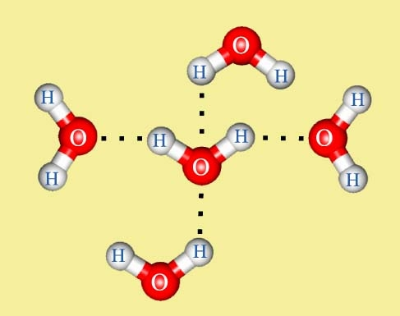
Водородная связь
Водородная связь- это химическая связь,возникающая между атомами водорода одной молекулы(или ее части)и атомами наиболее электроотрицательных элементов(фтор,кислород,азот)другой молекулы(или ее части).
Бывает двух видов:
1)Межмолекулярная(например,вода,аммиак,спирты)
б
б б б
…Н - О: …Н – О:
…
б б
Н Н
водородная
связь

Slide 16
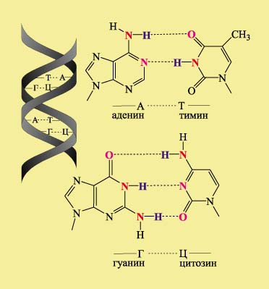
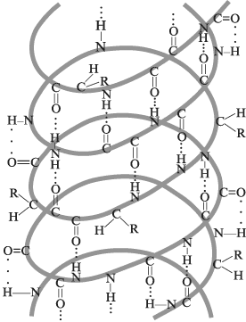
Водородная связь
2)Внутримолекулярная
б
б
C O … H N
Водородные связи
в молекуле ДНК во вторичной структуре белка

Slide 17
Типы кристаллических решеток
Кристаллическая решетка- это трехмерный план расположения частиц в пространстве,получаемый путем соединения частиц(молекул,ионов,атомов).
ИОННАЯ
МОЛЕКУЛЯРНАЯ
Типы кристаллических
решеток
МЕТАЛЛИЧЕСКАЯ
АТОМНАЯ

Slide 18
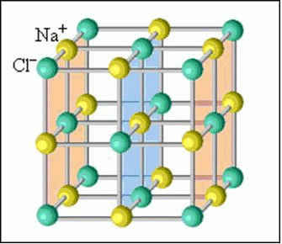
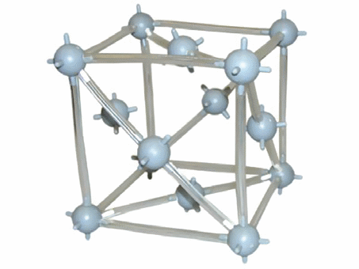
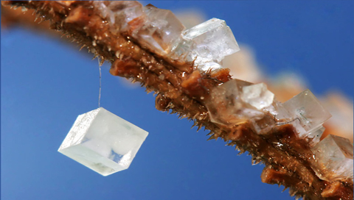
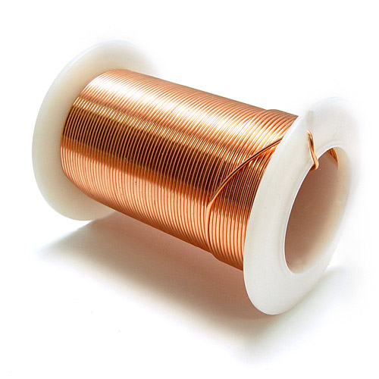
Типы кристаллических решеток
Ионная (например,К2СО3,
NaOH,СаО,NH4Cl).
Металлическая
(например
Cu ,Na,дюралюминий ,бронза)
+
+
+
Атом –ионы(временно)
+
Нейральные атомы
Свободные электроны
(элктронный газ)
Модель
кристалли-
ческой ре-
шетки NaCl.
+
+
Модель
кристал-
лической
решетки
меди.
Кристаллы
NaCl(пова-
ренной соли.
Медная
проволка

Slide 19
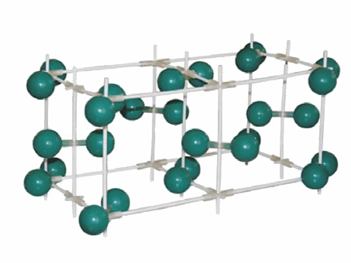
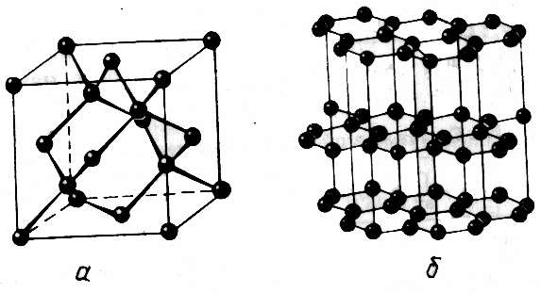
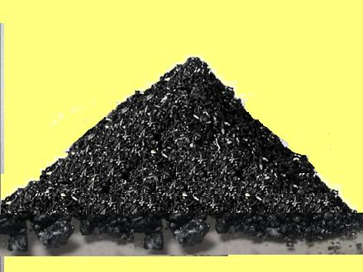
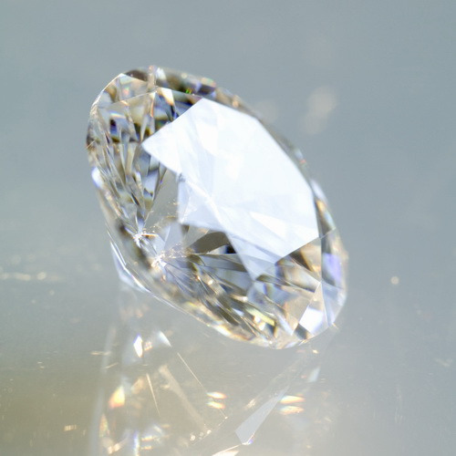
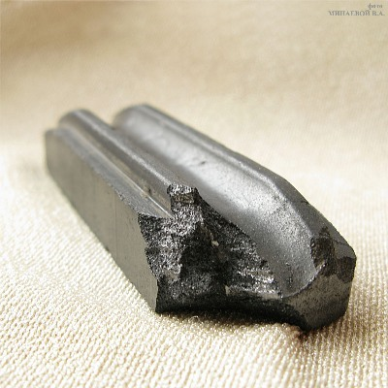
Типы кристаллических решеток
Молекулярная(например,
Атомная(С,Si,Al2O3,SiO2)
О2 ,Н 2О ,S,глюкоза)
Модель кристал-
лической
решетки
йода.
Кристал-
лы йода
Алмаз Графит

Slide 20
Задание 7: Загадки.Отгадайте,о каких кристаллических
решетках(к.р.) идет речь?
1)И прочностью своей они свой горды-
Но только если рядом нет воды.
2)Особи «газа» содержат немало
кристаллы и слитки любого металла.
3)Их толочь не надо в ступке-
Так кристаллы эти хрупки.
Чуть-чуть нагреваются,
И тотчас испаряются.
4)Был металл щелочной,
Подружился он с газом.
Родилось вещество столь приятное глазу,
А без него никогда не будет вкусной еда.
5)Я на бумаге оставляю след,
Конечно очень жирный след.
И рисовать вам помогаю
Уже я много-много лет.
Не прочен я,не как гранит,а называюсь я…
(ионная к.р.)
(металлическая к.р.)
(молекулярная к.р.)
(ионная к.р.)
(графит ,атомная к.р.)

Slide 21
Сравнение различных видов химических связей
Сходство:1)физическая природа всех видов связей –электронно- ядерное взаимодействие,сопровожда-
ющееся выделением энергии.
2)Ионная связь – крайний случай ковалентной полярной связи.
3)Металлическая связь совмещает в себе ковалент-
ную связь - есть обобществленные электроны и ионную связь – взаимопритяжение обобществленных электронов и ионов-атомов.
Различие:способ образования(передача электронов,
образование общих электронных пар,переход элек-
тронов в свободное пространство).

Slide 22
Выводы:
1)Атомы образуют химические связи,чтобы приобрести устойчивую 8 электронную конфигурацию внешнего энергетического уровня.
2)В образовании связей участвуют внешние (валент-
ные) электроны.
3)Физическая природа химических связей – элек-
тронно-ядерное взаимодействие.
4)Химические связи различаются способом образо-
вания.
5)Свойства веществ зависят от типа кристалличес-
кой решетки и вида химичской связи.

Slide 23

Домашнее задание
Составить кроссворд из 10 слов (пять слов по вертикали и пять по горизонтали) по теме химическая связь и типы кристаллических решеток.

Slide 24
Спасибо, за внимание!

